Slide 1
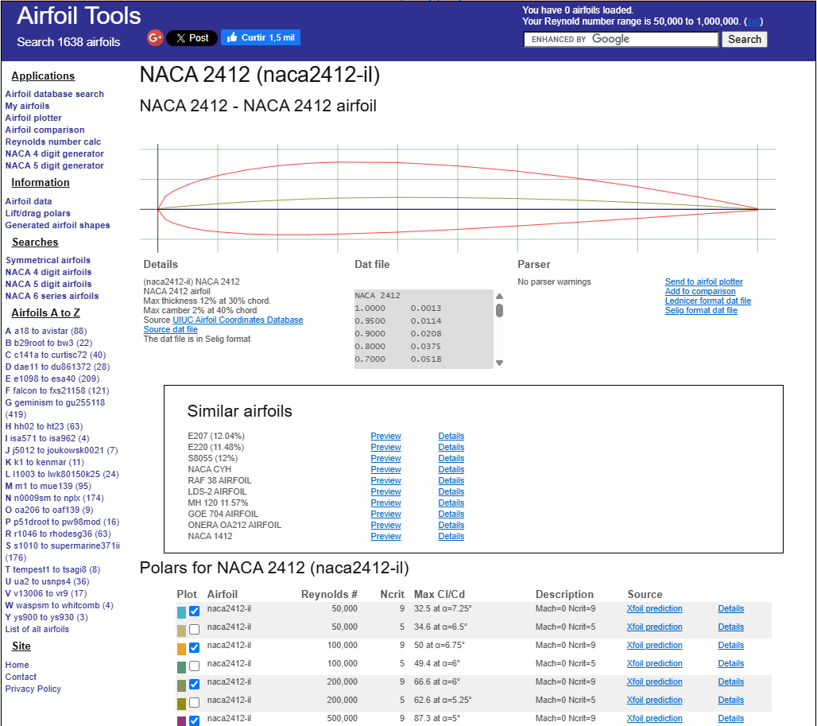
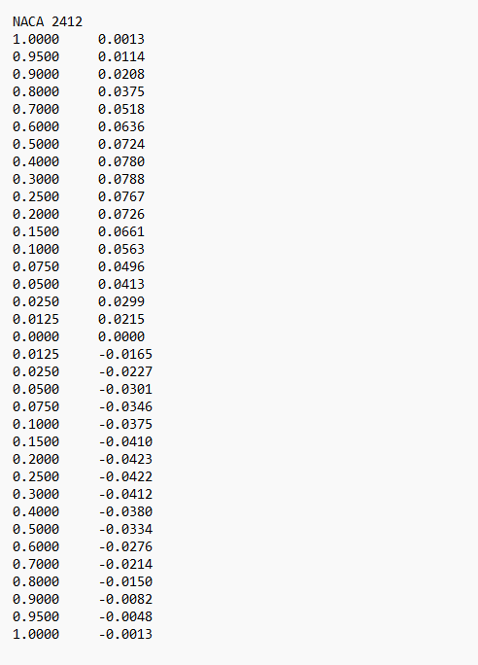
Geração de Perfis

Slide 2
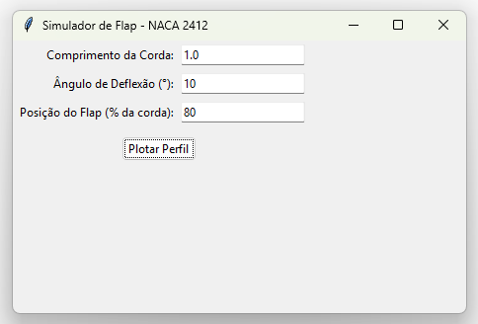
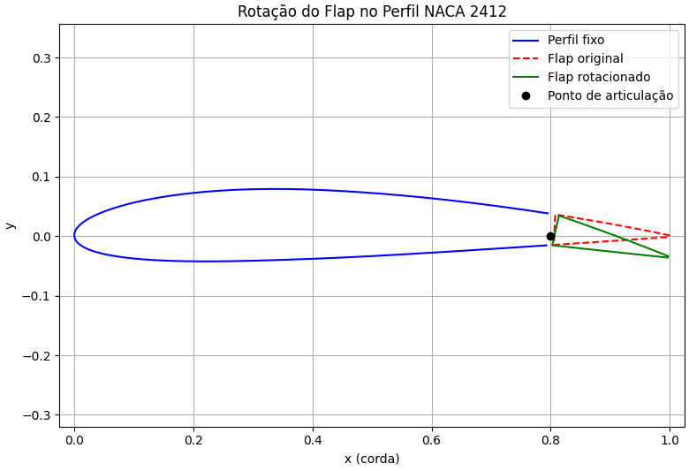
Geração de Perfis

Slide 3
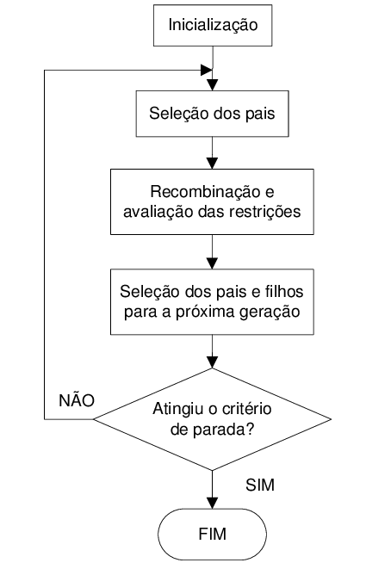
Algoritmo Genético
Inicialização da População
Gerar um conjunto de perfis (indivíduos) com parâmetros aleatórios:
Ex: ângulo de flap, posição, curvatura, etc.
Avaliação (Fitness)
Simular o desempenho aerodinâmico (via XFOIL, OpenFOAM, Fluent).
Calcular função objetivo (Ex: maximizar CL/CD).
Seleção
Escolher os melhores indivíduos com base no desempenho.
Cruzamento (Recombinação)
Combinar parâmetros de dois "pais" para gerar "filhos".
Mutação
Introduzir pequenas alterações aleatórias para explorar novas soluções.
Nova Geração
Substituir a população anterior com a nova geração.
Iteração
Repetir o processo por várias gerações até encontrar a melhor solução.

Slide 4
Algoritmo Genético
🧠 Pipeline:
AG gera parâmetros (Ex: ângulo flap, posição flap, curvatura).
Código Python cria a geometria ou edita um template de malha.
Código Python chama a ferramenta CFD (OpenFOAM/Fluent).
Resultados (CL, CD, etc.) são lidos.
AG avalia os resultados e decide as próximas gerações.

Slide 5
Modelos de Turbulência

Slide 6
Ferramentas CFD
🛠️ XFOIL
Vantagens:
✅ Totalmente gratuito e leve.
✅ Fácil de integrar com Python via subprocess.
✅ Ideal para simulações 2D de perfis aerodinâmicos.
✅ Excelente para análises preliminares e testes de otimização rápida.
✅ Rápido (baixa demanda computacional).
✅ Possui modelo de camada limite com transição laminar.
Desvantagens:
❌ Apenas 2D (não considera efeitos tridimensionais).
❌ Precisão limitada em altos ângulos de ataque e em perfis muito complexos.
❌ Modelagem de turbulência limitada (sem modelos RANS, por exemplo).
❌ Difícil lidar com flaps complexos ou deformações 3D.

Slide 7
Ferramentas CFD
🛠️ OpenFOAM
Vantagens:
✅ Código aberto e gratuito.
✅ Suporta simulações 2D e 3D, compressíveis, incompressíveis, transientes.
✅ Suporte a diversos modelos de turbulência (RANS, LES, etc).
✅ Altamente customizável e automatizável via Python (usando subprocess ou PyFoam).
✅ Ideal para análises CFD mais próximas da realidade.
✅ Boa opção para integrar em TCCs mais avançados com geometria personalizada.
Desvantagens:
❌ Curva de aprendizado íngreme (configuração de casos, malhas, dicionários).
❌ Custo computacional elevado em 3D.
❌ Integração exige scripts mais robustos (geração de malha, extração de dados).
❌ Sem GUI nativa amigável (baseado em terminal e arquivos de configuração).

Slide 8
Ferramentas CFD
🛠️ ANSYS Fluent
Vantagens:
✅ Interface gráfica poderosa e intuitiva.
✅ Alta precisão e confiabilidade dos resultados.
✅ Suporte completo a modelos de turbulência (RANS, LES, DES, etc).
✅ Suporta simulações transientes, compressíveis, com reações, etc.
✅ Pode ser automatizado com Python (PyFluent) ou via journal files.
✅ Excelente suporte técnico e documentação.
Desvantagens:
❌ Licença paga e cara (versão acadêmica pode ser solução).
❌ Demanda computacional alta em simulações 3D.
❌ Dependência de software proprietário (não é open-source).
❌ Automação exige conhecimento das APIs do Fluent.

Slide 9
Tema 1
Para o TCC (NACA 2412 com flaps morphing), um fluxo possível seria:
Começar com XFOIL para testes rápidos em 2D (otimizar deflexão e posição do flap).
Avançar para OpenFOAM para validar os resultados em CFD real (com malha e condições de contorno mais realistas).
Se tiver acesso ao Fluent, dá pra comparar também.

